Slide 1
오답노트 (왜 그런지 맨날 틀리는 생각들…)
오답
정답

Slide 2
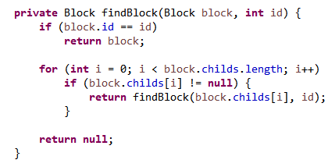
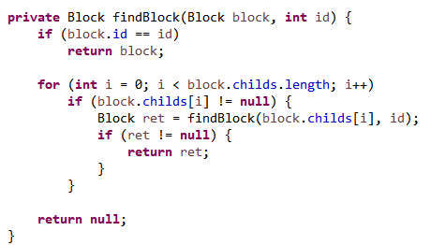
1. DFS 순회통한 노드 찾기 時 반환 루틴
find 5
0
find 5
0
1
2
3
1
2
3
4
5
4
5
end finding & not found
end finding & find

Slide 3


2. bitwise 연산자 우선순위
1
1
2
2
5+integers[i] → shift_len
hashcode >> shift_len
shift_len ← 5
value ← hashcode >> shift_len
Hashcode ← value + integer[i]

Slide 4

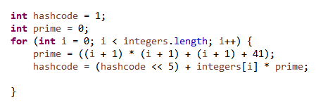
3. integer 배열에 대한 hash 값의 유일성 최대화
배열 값만 고려
값 순서도 고려
-33554293
5,000 개 中 53 개 충돌, 1% 충돌 발생!!
20,000 개 블록 中 해쉬 값 충돌 없음!

Slide 5
3. null 문자 포함하는 char[] 에 대한 hash 값의 유일성 최대화
public int hashcode(char str[]) {
int hash = 1;
for (int i = 0; i < str.length; i++) {
if ((str[i] >= 'a' && str[i] <= 'z') || (str[i] >= '0' && str[i] <= '9’))
hash = (hash << 5) + str[i] * ((i + 1) * (i + 1) + (i + 1) + 41);
}
return hash;
}
조건문 없으면 의미 없는 값이 integer 범위에 큰 영역을 차지함(* << 연산으로 인해)
null characters
a | b | 1 | 2 | c | d | - | - | - | -
hash 계산 時 제외 필수!
str[]
[未 제외]
[제외]
collision rate : 65%
overhead : 90% 가 collision 으로 소모
reason : list traversal
collision rate : 8%
elapsed time : 10배 이상↓

Slide 6
4. “Bitwise Operation 결과”의 Concatenation
0~255 (0x00 ~0xff) 값임을 가정
int phash = 0;
for (int b = 0; b < 4; pos = pos + 1, idx = idx + 3, b++)
phash = phash | (todecimal(image[idx]) << 4 | todecimal(image[idx + 1]));
wrong!
int phash = 0;
for (int b = 0; b < 4; pos = pos + 1, idx = idx + 3, b++)
int hex = (todecimal(image[idx]) << 4 | todecimal(image[idx + 1]));
phash = phash | hex;
correct !
image : char[]
a
b
c
d
e
f
1
2
0
1
2
3
4
5
6
7
a
b
phash : int
<< 24
a
b
c
d
<< 16
<< 16
a
b
c
d
e
f
<< 8
a
b
c
d
e
f
1
2

Slide 7
5. static 변수의 생성 인스턴스 間 공유 미인지 오류
class Hashtable {
static int MEMBER_ID = 0;
public void put(char mid[], Index pidx) {
int idx = toindex(mid);
Instance inst = new Instance(MEMBER_ID++);
…
table[idx] = inst;
}
class 생성시 MEMBER_ID 0 아님!!
2번째 iteration 부터
class Main {
public static void main(String args[]) {
for(int i=0;i<10;i++){
Hashtable htable = new Hashtable(101);
put(mid, pidx);
}
}

Slide 8

6. “인덱스 통한 간접 참조”와 “객체 직접 참조” 선정 판단 오류 (1/2)
Party
A
Party #1
Party
#1
Party
#2
Party
#3
A
B
PartyList
Party
#3
null ?
next
Party #4 ?
Party #2
B
Party
#1
Party
#3
A
PartyList
Party#1 ?
Party
#1
next
Party #3
Party #3 ?
C
A
B
C
Party
#3
Party
#4
PartyList
Party #4
C
1) Member 別 소속 Party 목록을 리스트로 표현
2) 리스트는 다음 노드를 가리키는 포인터 필요
3) Member 別 소속 Party 의 목록이 다르고,
4) Member 別 공통 소속 Party 의 경우도 리스트 內 전/후 Party가 다름

Slide 9
6. “인덱스 통한 간접 참조”와 “객체 직접 참조” 선정 판단 오류 (2/2)
Party
#1
Party
#2
Party
#3
Party
#4
배열
인덱스
1
2
3
4
A
Index
#1
Index
#2
Index
#3
PartyList
서로 다른
객체
B
Index
#1
Index
#3
PartyList
Index
#3
Index
#4
C
PartyList

Slide 10
5. Hashtable 의 저장 요소가 리스트인 경우 collision 과 update/add 구분 오류
Party #1
Party
#1
Party
#2
Party
#3
Party
#4
Party
#5
A
B
배열
인덱스
put ( B , Index#5 )
1
2
3
4
5
Party #2
toindex ( B )
KEY
A
update
A
Index
#1
Index
#2
Index
#3
0
Party #3
put ( D , Index#5 )
PartyList
A
B
toindex ( D )
add
B
Index
#1
Index
#3
Party
#5
1
Party #4
put ( c , Index#5 )
PartyList
nextlist
C
toindex ( c )
C
c
Index
#3
Index
#4
Index
#5
2
collision
PartyList
To Added
Party #5
C
Index
#5
B
D
c
3
PartyList

Slide 11
5. 탐색 時 AND , OR 개념 혼돈
B
D
H
E
A
G
I
K
F
C
1개
3개
4개
OR →
3개 +4개 – 1개 = 6개
AND →
1개

Slide 12
6. “AND / OR” 탐색 時 탐색 영역 줄이기 판단 미흡
scan point
scan point
A
B
C
G
H
I
A
B
C
G
H
I
common
D
H
I
E
D
H
I
E
scan start point
scan start point
next scan start point
scan point
scan point
A
B
C
G
H
I
A
B
C
G
H
I
END
common but state is different
D
H
I
E
D
H
I
E
scan start point
next scan start point
scan start point

Slide 13
7. “진수 변환” 時 자릿수 증가 방향 판단 오류, ‘0’ 의미 판단 오류
12자리 문자열, 소문자 구성
1)
a
b
c
d
e
z
11
10
9
8
1
0
[문자 구성 체계]
2)
abc < b 인 관계 형성 필요 → 문자 정렬 時
25개 알파벳 소문자로 구성
- | - | - | - | - | - | - | b | a | c | d
11 | 10 | 9 | … | … | … | 4 | 3 | 2 | 1 | 0
b | a | c | d | - | - | - | - | - | - | -
11 | 10 | 9 | 8 | 7 | 6 | 5 | … | … | 1 | 0
b * 25³ + a * 25² + c * 25¹ + d * 25⁰
b * 25¹¹ + a * 25¹⁰ + c * 25⁹ + d * 25⁸
25개 알파벳 소문자와 공백문자로 구성 → 26개 문자
?
b | a | c | d | - | - | - | - | - | - | -
11 | 10 | 9 | 8 | 7 | 6 | 5 | … | … | 1 | 0
b * 26¹¹ + a * 26¹⁰ + c * 26⁹ + d * 26⁸ + nil * 26⁷ + nil * 26⁶ + … + nil * 26⁰

Slide 14
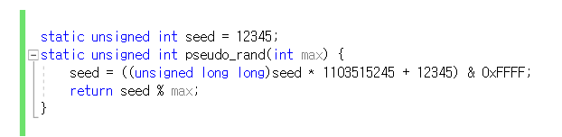
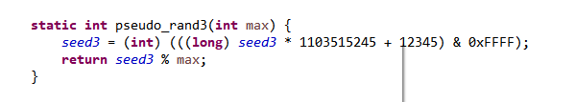
7. c/c++ unsinged 자료형을 java 에서 다루기 (1/2)
Ref.https://gs.saro.me/#!m=elec&jn=628
양수, 음수에 따라 최종 값이 달라짐
?
양수, 음수에 따라 최종 값이 달라짐

Slide 15
7. c/c++ unsinged 자료형을 java 에서 다루기 (2/2)
Ref.https://gs.saro.me/#!m=elec&jn=628
2 진수에서의 음수 표현 법
[1의 보수 표현 : 예) 8비트 -11 표현]
십진수 ’11’ 을 이진수 로 표현 → ‘00001011’
비트 반전 → ‘11110100’
[1의 보수 연산 : 예) -10 -11 = -21]
10 → 00001010 → 11110101
11 → 00001011 → 11110100
[2의 보수 표현 : 예) 8비트 -11 표현]
십진수 ’11’ 을 이진수 로 표현 → ‘00001011’
비트 반전 → ‘11110100’
1 을 더해 줌 → ‘11110101’
[2의 보수 연산 : 예) -10 -11 = -21]
10 → 00001010 → 11110101
11 → 00001011 → 11110101
 | 1 | 1 | 1 | 1 | 0 | 1 | 0 | 1
+ | 1 | 1 | 1 | 1 | 0 | 1 | 0 | 0
1 | 1 | 1 | 1 | 0 | 1 | 0 | 0 | 1
 | 1 | 1 | 1 | 0 | 1 | 0 | 1 | 0
 | 0 | 0 | 0 | 1 | 0 | 1 | 0 | 1
 | 1 | 1 | 1 | 1 | 0 | 1 | 0 | 1
+ | 1 | 1 | 1 | 1 | 0 | 1 | 0 | 1
1 | 1 | 1 | 1 | 0 | 1 | 0 | 1 | 0
 | 0 | 0 | 0 | 1 | 0 | 1 | 0 | 1
캐리 발생
+ 1 더해 줌
캐리 버림
→ 21
→ 21

Slide 16
8. “알파벳 문자열의 인덱싱” 과 “진수 변환＂
BAD!!
a | b | c
0 | 1 | 2
0 x 26^2 + 1 x 26^1 + 2 x 26^0 = 28
숫자 치환
b | c
1 | 2
1 x 26^1 + 2 x 26^0 = 28
GOOD!!
a | b | c
1 | 2 | 3
1 x 26^2 + 2 x 26^1 + 3 x 26^0 = 731
숫자 치환
b | c
2 | 3
2 x 26^1 + 3 x 26^0 = 55

Slide 17
4. “Bitwise Operation 결과”의 Concatenation

